Slide 1
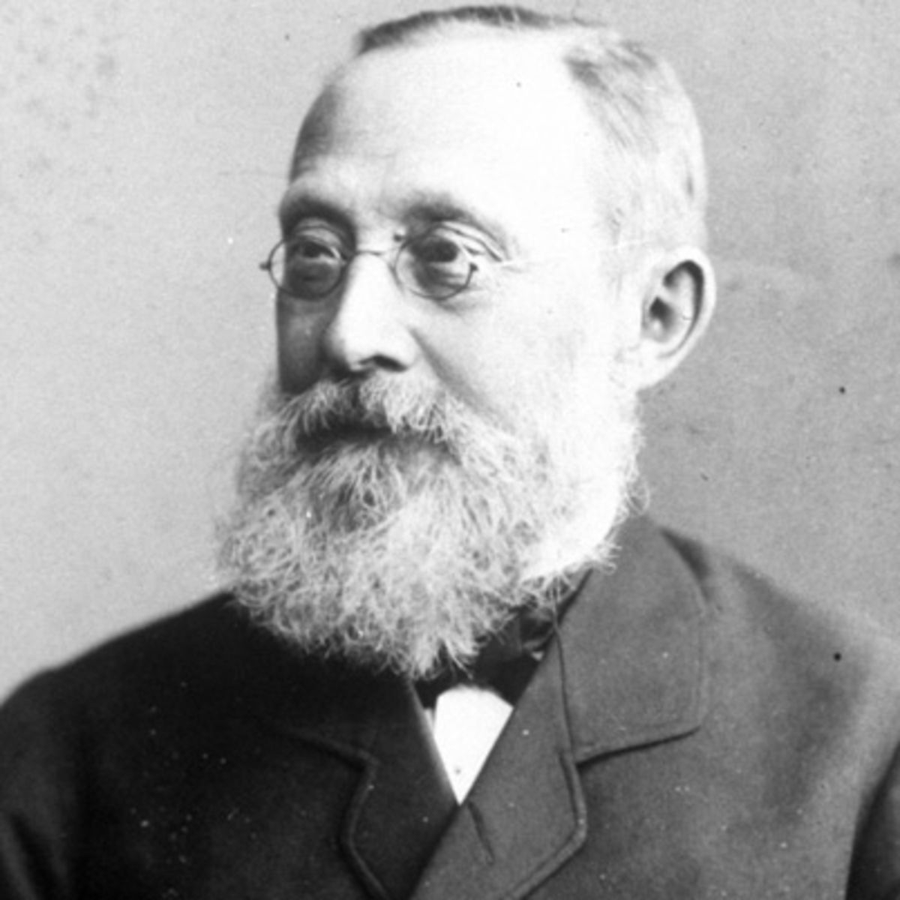
Il ciclo cellulare
La teoria della cellula
«Quando una cellula esiste, ci dev’essere stata una cellula preesistente, proprio come un animale si origina solo da un animale e una pianta si origina solo da una pianta»
1858
Rudolf Virchow
(1821-1902)
Continuità della vita

Slide 2
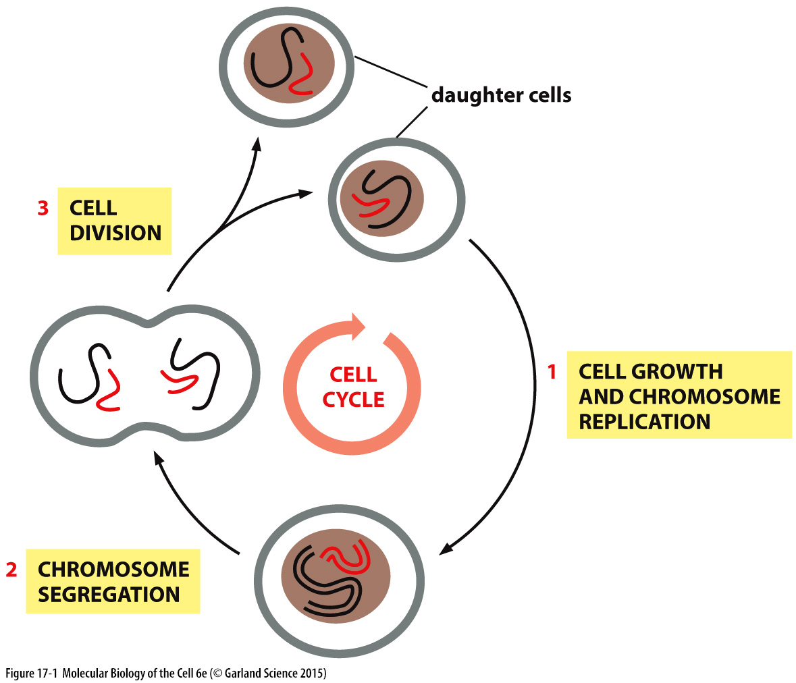
Il ciclo cellulare: definizione
ll ciclo cellulare, è una serie di eventi che avvengono in una cellula tra una divisione cellulare e quella successiva

Slide 3
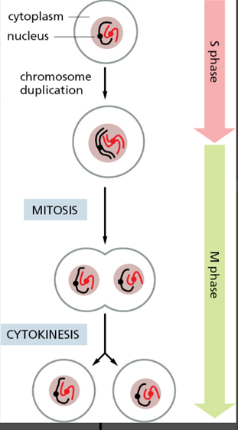
Il ciclo cellulare: definizione
E’ un processo
- geneticamente controllato
costituito da una serie di eventi
- coordinati
- dipendenti tra loro
Gli eventi molecolari che controllano il ciclo cellulare sono
- ordinati
- direzionali
ogni processo è la diretta conseguenza dell'evento precedente ed è la causa di quello successivo

Slide 4
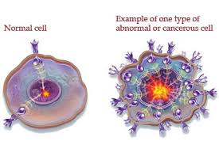
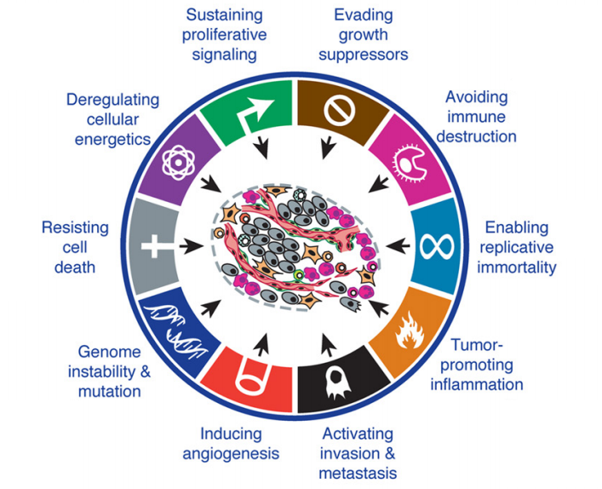
Perché è importante lo studio del ciclo cellulare
Nel processo di trasformazione tumorale molti importanti regolatori del ciclo cellulare sono trovati frequentemente mutati
Conoscere → Capire → Curare

Slide 5
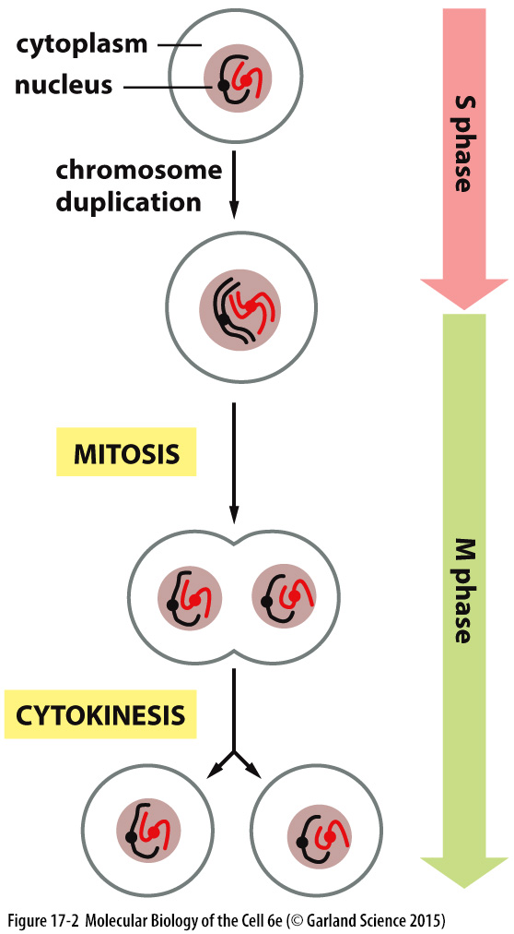
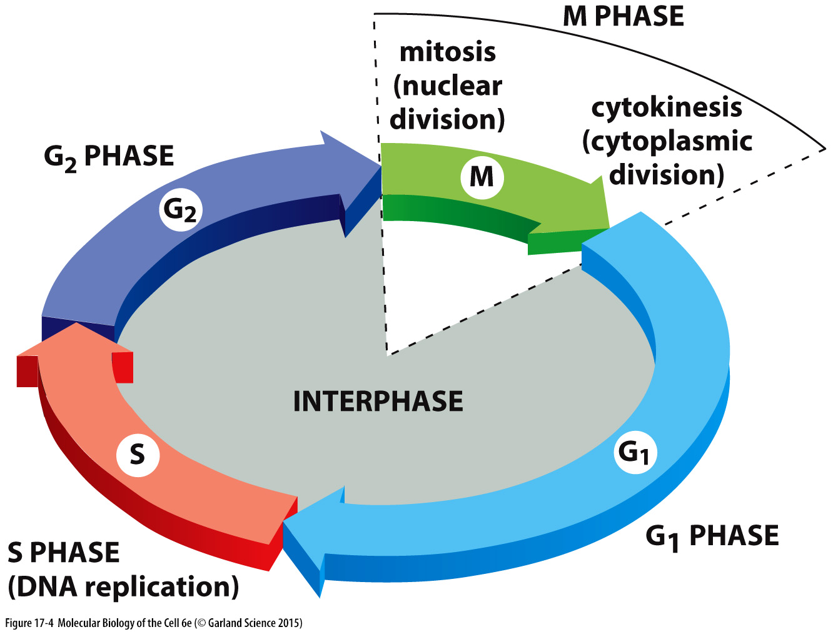
Le quattro fasi del ciclo cellulare
G0

Slide 6
G1, S e G2 costituiscono l’INTERFASE
Fase G1
• La fase più lunga del ciclo
–Altamente variabile a seconda del tipo cellulare
• Periodo di crescita cellulare (la cellula riacquista le sue dimensioni normali)
–Sintesi di RNA e proteine
–Preparazione per la duplicazione del DNA
Fase S
• Durante la fase S avviene la Replicazione del DNA
–Tutte le proteine che servono a tale scopo vengono sintetizzate durante la fase G1
• Durante la fase S avviene anche la sintesi degli istoni e altre proteine della cromatina
Fase G2
• Le cellule si predispongono per la divisione mitotica
–Produzione proteine specifiche (fuso mitotico, citodieresi)
–Controllo del DNA replicato al fine di correggere eventuali errori
• Duplicazione del centrosoma (tarda S- inizio G2)

Slide 7
Le quattro fasi del ciclo cellulare
G2 phase:
controllo dell’avvenuta replicazione di tutti i cromosomi.
e una crescita secondaria prima della mitosi. In questa fase
il DNA ha un corredo 4n.
M (M = Mitosis)
S (S = synthesis):
replicazione del materiale genetico.
Il DNA passa da 2n a 4n
G1 (G=Gap)
la cellula monitora le sue dimensioni e l’ambiente esterno e cresce sintetizzando RNA e proteine

Slide 8
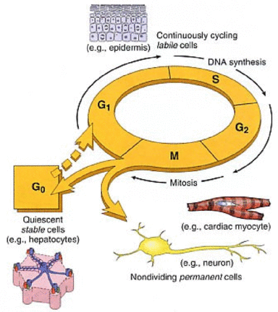
La fase G0
Fase G0
Se le condizioni extracellulari sono sfavorevoli, per esempio, la cellula ritarda la progressione in G1 e può entrare in G₀.
Queste cellule entrano in uno stato di quiescienza
- Alcune possono essere stimolate a lasciare G₀ e a rientrare nel ciclo cellulare (epatociti)
- Altri tipi cellulari non si dividono più
cellule terminalmente differenziate,
sono usciti irreversibilmente dal ciclo cellulare;
le cellule nervose
quelle striate dei muscoli scheletrici

Slide 9
Il ciclo cellulare: fase S e fase M
Perché l’informazione genetica sia correttamente trasmessa dalla cellula madre
alle cellule figlie,
il genoma deve essere prima duplicato
durante il periodo di tempo
denominato fase S.

Slide 10
The male nuclear diploid genome extends for
6.27 Gigabase pairs (Gbp), is 205.00 cm (cm)
Female values are
6.37 Gbp, 208.23 cm,

Slide 11
Il ciclo cellulare: fase S e fase M
In seguito i cromosomi vengono segregati nelle due cellule figlie durante la fase M.
La fase M è a sua volta composta da due processi, strettamente collegati:
la mitosi,durante la quale i cromosomi della cellula sono divisi tra le due cellule figlie
citodieresi o citocinesi, che comporta la divisione fisica del citoplasma della cellula.

Slide 12
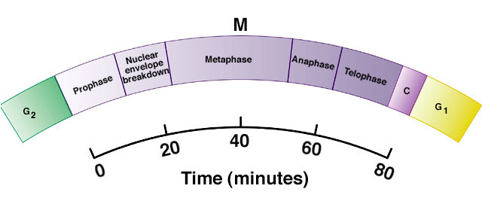
Durata delle fasi del ciclo cellulare
La fase G2 varia dalle 3 alle 4 ore
La fase M ha una durata di circa 1-2 h.
La durata del ciclo varia molto, soprattutto nella lunghezza della fase G1. In una cellula adulta può durare da 12 a 36 ore, la differenza dipende dalla fase G1.
La durata della fase S varia dalle 6 alle 8 ore

Slide 13
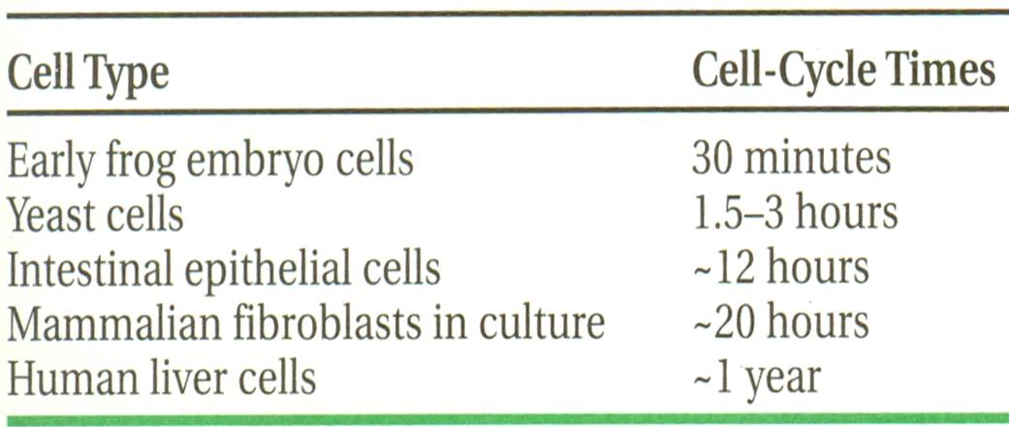
Durata del ciclo cellulare in alcuni eucarioti
La durata del ciclo cellulare varia col variare della specie, del tipo di cellula e delle condizioni di crescita

Slide 14
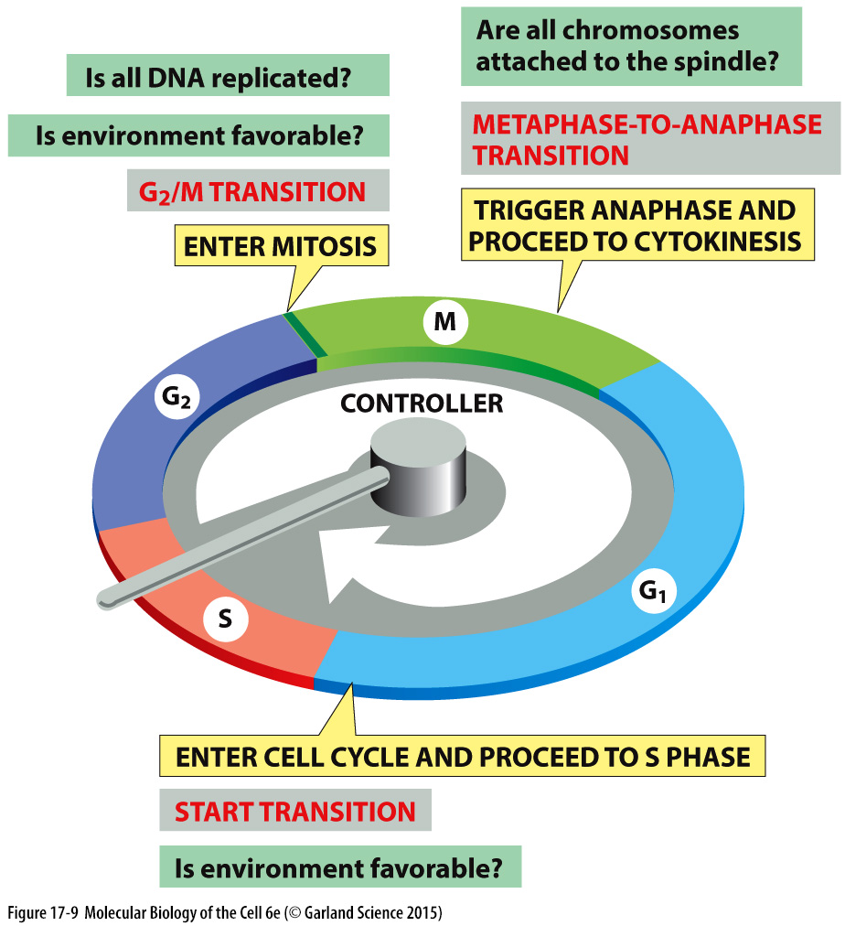
Regolazione del ciclo cellulare
Esistono dei punti nel ciclo cellulare, chiamati punti di controllo, a cui il ciclo può essere arrestato se gli eventi precedenti non si sono completati

Slide 15
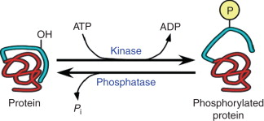
Le chinasi
Le chinasi sono degli enzimi che aggiungono gruppi fosfato ad altre molecole
In alcuni casi, il fine della fosforilazione è quello di
- attivare o fornire energia ad una molecola,
in altri casi, la fosforilazione di un substrato può
- inibire la sua attività

Slide 16
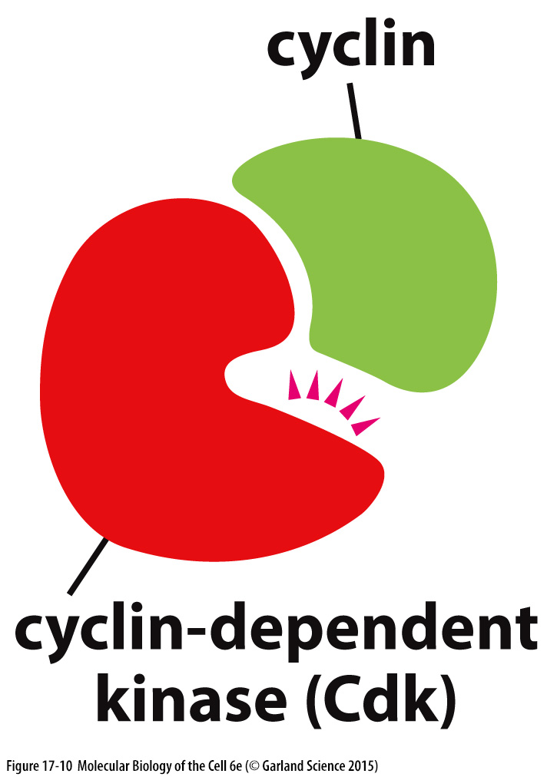
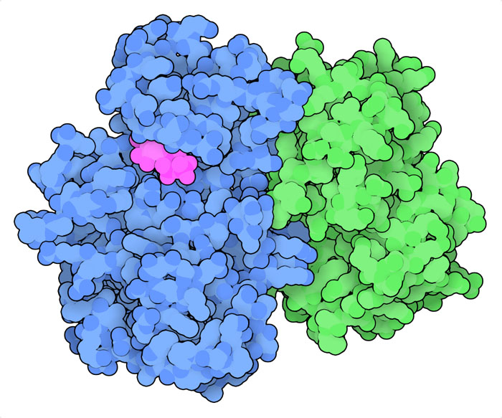
La fosforilazione di proteine controlla la progressione attraverso il ciclo cellulare
Due componenti chiave del sistema di controllo del ciclo cellulare:
ciclina
cyclin-dependent Kinase - Cdk
I complessi eventi macromolecolari del ciclo cellulare vengono regolati da un piccolo numero di
protein chinasi etero dimeriche,
formate da una
- una subunità regolatrice.
- una subunità catalitica (che aggiunge -P)
Cyclin A (green) and cyclin-dependent kinase 2 (blue) with ATP (magenta).

Slide 17
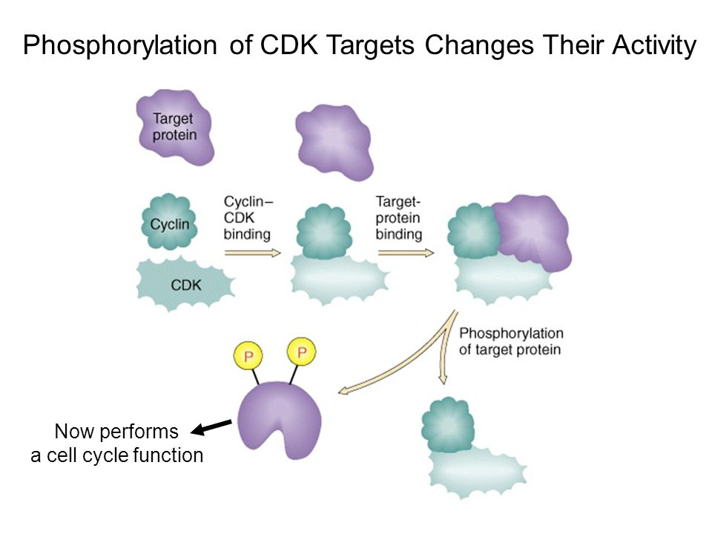
La fosforilazione di proteine controlla la progressione attraverso il ciclo cellulare
Due componenti chiave del sistema di controllo del ciclo cellulare:
ciclina e Cdk
Un complesso di ciclina con Cdk agisce come una proteina chinasi per attivare processi a valle.
Senza la ciclina Cdk è inattiva

Slide 18
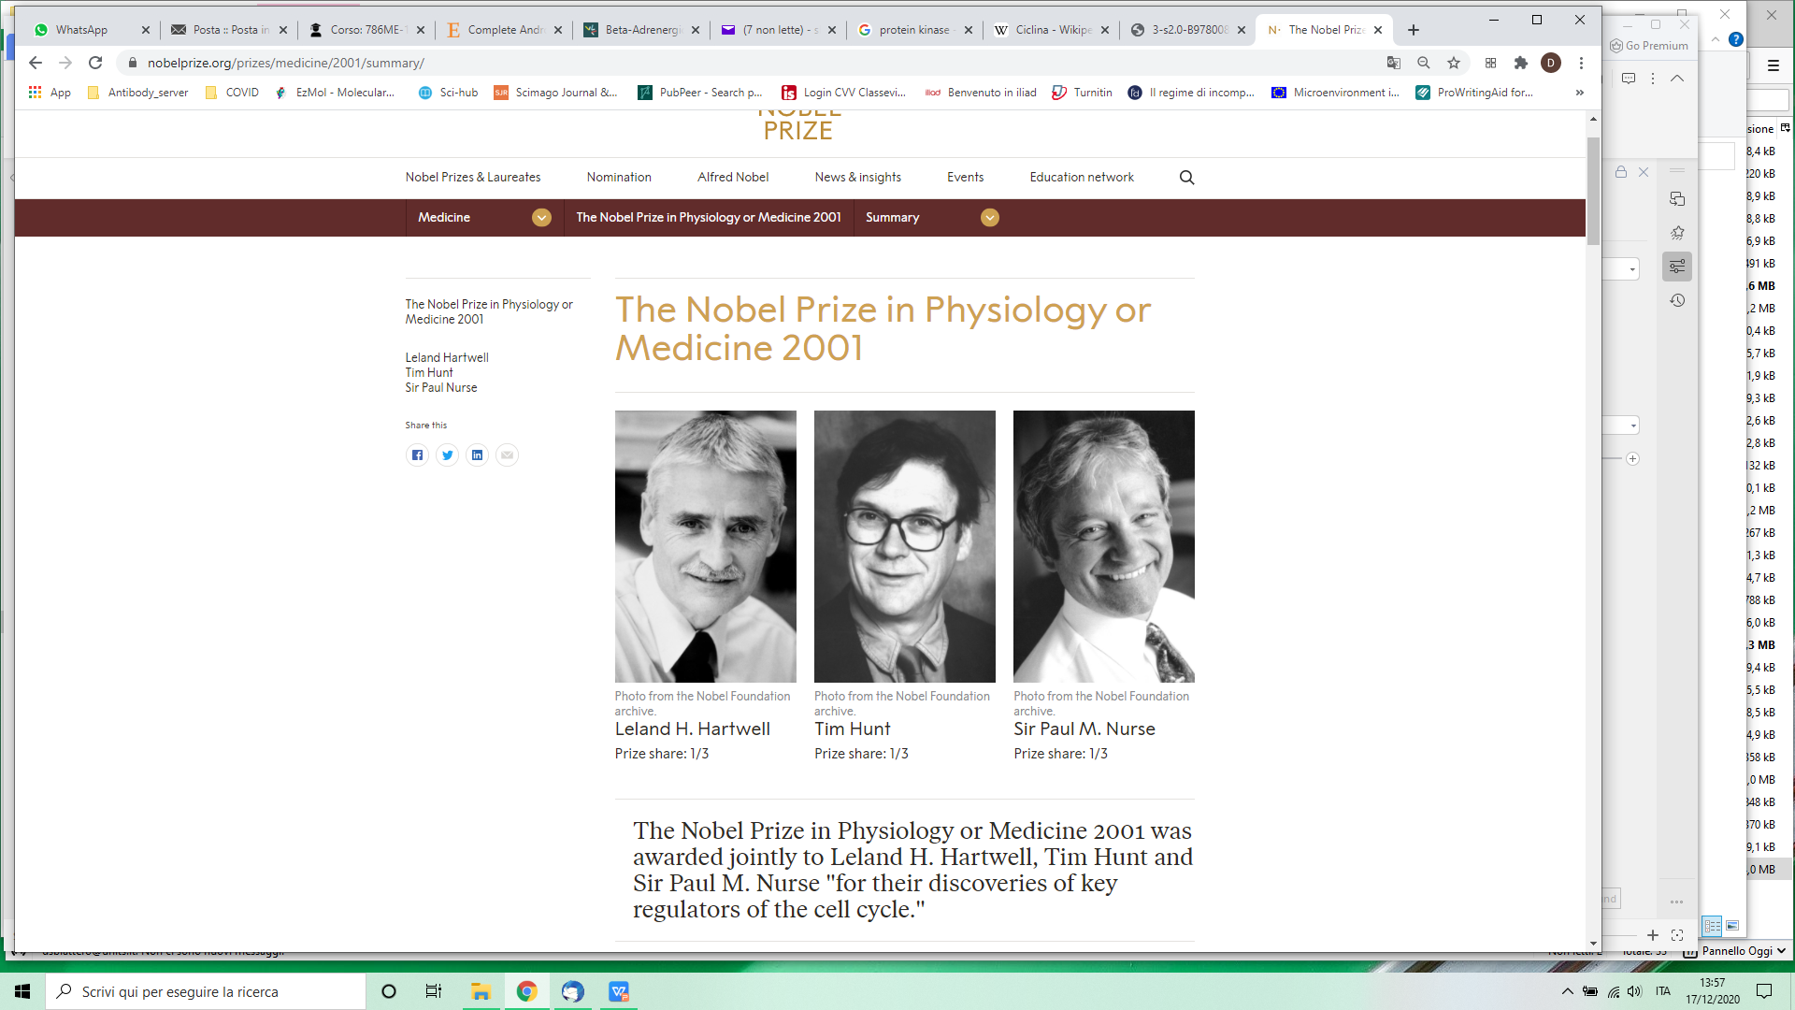
La fosforilazione di proteine controlla la progressione attraverso il ciclo cellulare
Due componenti chiave del sistema di controllo del ciclo cellulare:
ciclina e Cdk

Slide 19

Regolazione dell’attività del complesso ciclina-Cdk
L’attività del complesso ciclina-Cdk è modulato attraverso
2 distinti meccanismi:
Regolazione dei livelli di espressione delle Cicline
Attraverso modificazioni del complesso Ciclina-Cdk

Slide 20
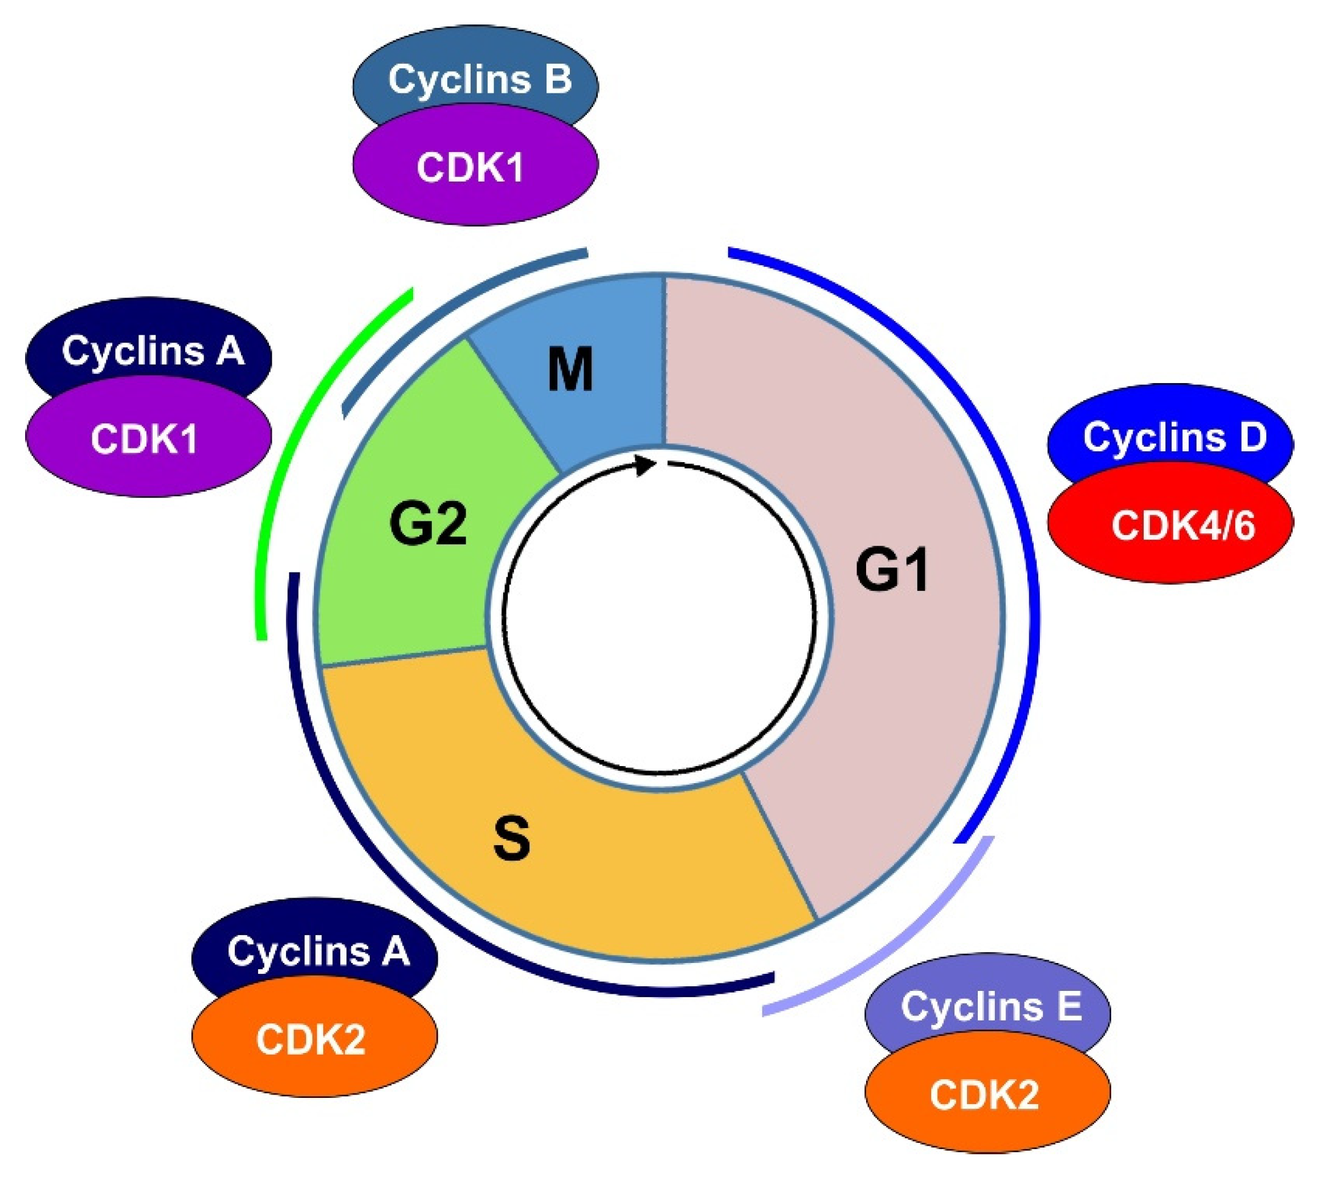
Regolazione dell’attività del complesso ciclina-Cdk
Ci sono 4 classi di cicline
Cicline della fase M
(Ciclina B)
Cicline della fase G1
(Ciclina D)
Cicline della fase S
(Ciclina A)
Cicline della fase G1/S
(Ciclina E)

Slide 21
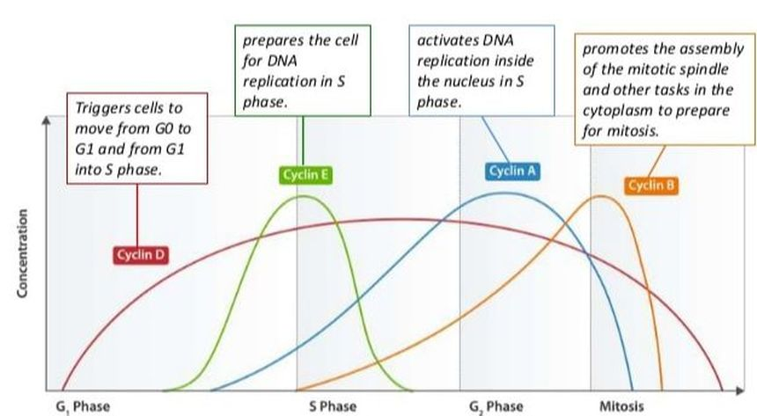
La fosforilazione di proteine controlla la progressione attraverso il ciclo cellulare
Due componenti chiave del sistema di controllo del ciclo cellulare:
ciclina e Cdk
La concentrazione delle cicline, aumenta e diminuisce in fase con il ciclo cellulare

Slide 22
La fosforilazione di proteine controlla la progressione attraverso il ciclo cellulare
Due componenti chiave del sistema di controllo del ciclo cellulare:
ciclina e Cdk
I livelli di espressione delle Cicline oscillano durante il ciclo cellulare
Mentre i livelli di espressione delle Cdk restano costanti
CdK
concentration

Slide 23
Regolazione dell’attività del complesso ciclina-Cdk
L’attività del complesso ciclina-Cdk è modulato attraverso
2 distinti meccanismi:
Regolazione dei livelli di espressione delle Cicline
Attraverso modificazioni del complesso Ciclina-Cdk

Slide 24
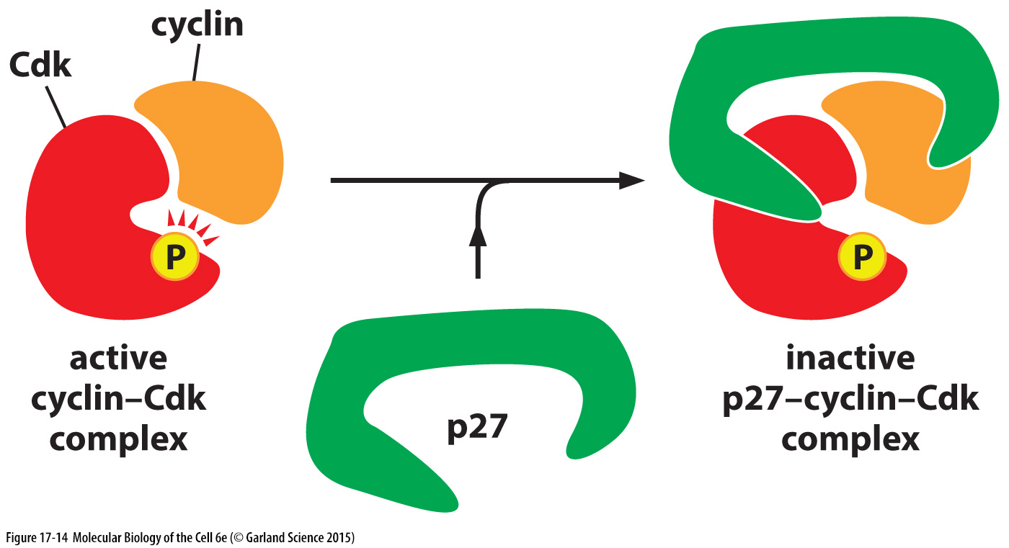
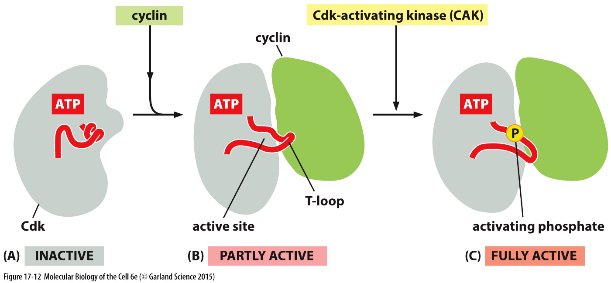
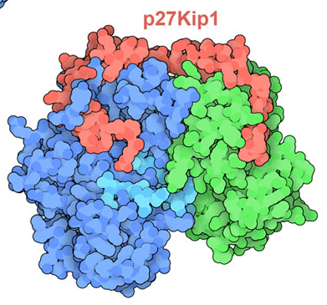
Regolazione dell’attività del complesso ciclina-Cdk
Il legame della Ciclina con Cdk non è sufficiente ad attivare l’attività catalitica del complesso e di conseguenza le sue funzioni effettrici, ma intervengo altri modulatori come protein Chinasi, fosfatasi e proteine inibitrici del complesso che ne determinano sia l’attivazione che l’inattivazione
Attivazione del complesso Ciclina-Cdk
Inattivazione del complesso Ciclina-Cdk
Kinase
Una fosforilazione nel sito catalitico della Cdk ne determina la completa attivazione
Il complesso attivo Ciclina-Cdk può essere inibito dal legame con proteine inibitorie

Slide 25
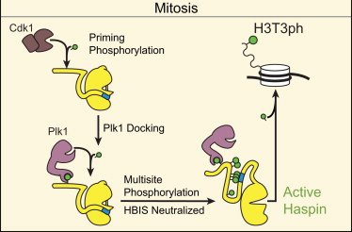
La fosforilazione di protein controlla la progressione attraverso il ciclo cellulare
Le Cdk attivate dalle cicline sono delle proteine
serina-treonina chinasi .
Fosforilano substrati coinvolti nelle varie fasi del ciclo
Ad esempio:
fosforilano gli istoni
permettono la compattazione dei cromosomi.
fosforilano la lamina nucleare
disassemblandola e rompendo l’involucro nucleare.
Altre proteine fosforilate sono quelle del citoscheletro, che servono al macchinario della divisione.

Slide 26
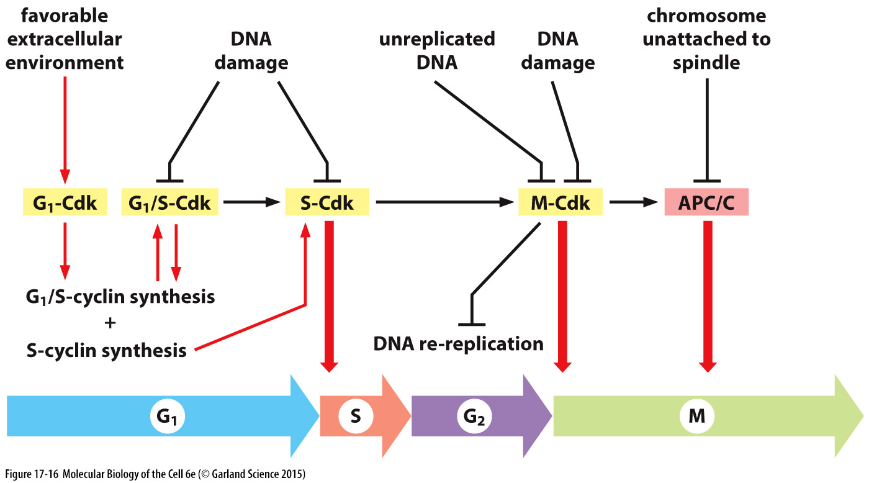

RIASSUNTO
Potenziali eventi dannosi
Regolatori del ciclo cellulare
Fasi del ciclo cellulare

Slide 27
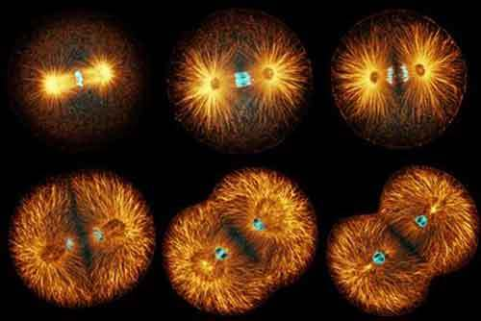
MITOSI
VIDEO 0

Slide 28
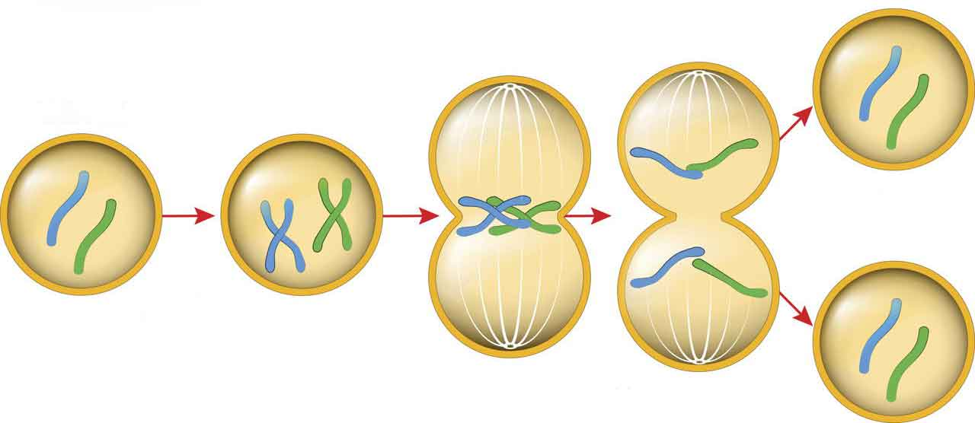
MITOSI
Processo di divisione cellulare che garantisce la conservazione e la distribuzione dello stesso numero di cromosomi da una cellula madre alle due cellule figlie.
Una cellula
Due cellule identiche
Formazione di due cellule figlie geneticamente uguali alla cellula madre.
Il corredo cromosomico e’ diploide ma i cromosomi sono costituiti da un solo cromatide che viene duplicato in s

Slide 29
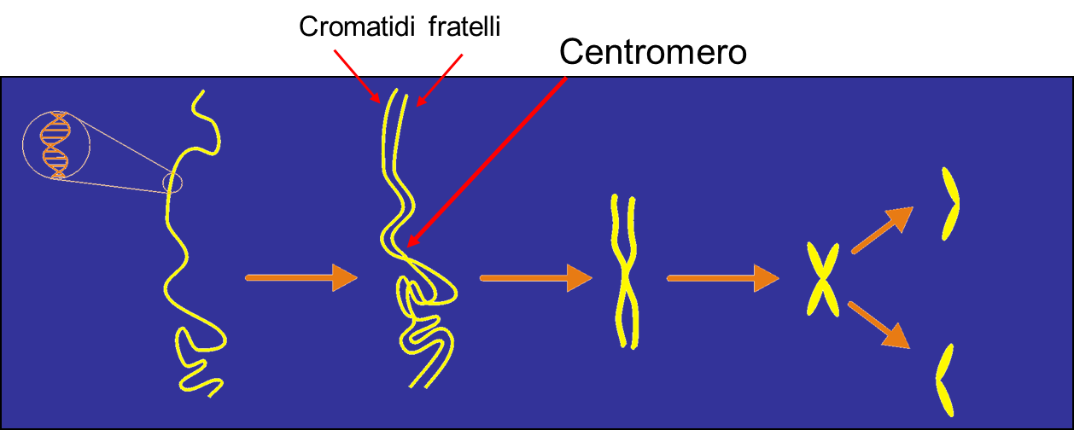
MITOSI
FASE S
ciascuno dei cromosomi si riproduce integralmente. Ciascun cromosoma si duplica producendo due copie identiche: i cromatidi fratelli
FASE M
Una copia di ciascun cromosoma si distribusce in ciascuna delle due cellule che si ottengono al termine della divisione.

Slide 30
Il cariotipo
L'insieme delle caratteristiche di forma, dimensione, numero e proprietà dei cromosomi di una data cellula o di un dato organismo, come appaiono durante la mitosi.
Ogni specie ha un determinato
numero di cromosomi e caratteristiche morfologiche peculiari
CROMOSOMI
• i cromosomi sono spesso presenti in coppie. Le cellule che hanno coppie di cromosomi
omologhi (simili) sono dette diploidi (2n), mentre sono definite aploidi (n) quelle che possiedono
solo un cromosoma per tipo.
•I cromosomi omologhi contengono lo stesso tipo di informazione
•Nell'uomo si hanno 23 coppie di cromosomi (=46)
- 22 sono cromosomi somatici non sessuali
- 1 coppia di cromosomi diversi, i cromosomi sessuali

Slide 31
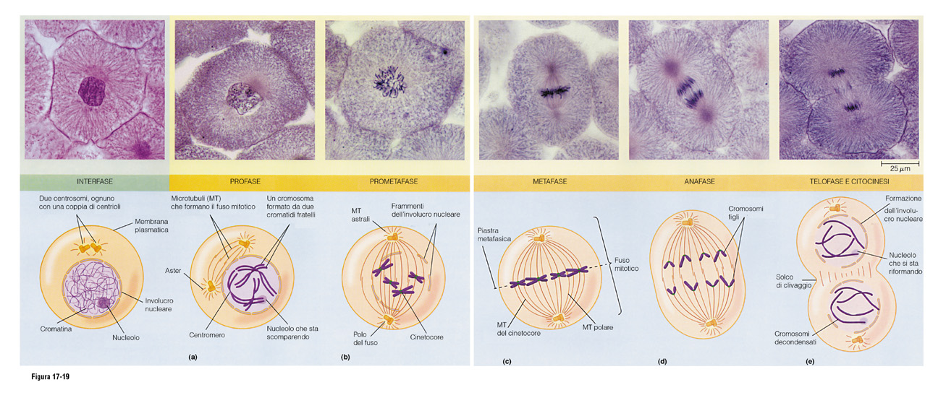
La fase M

Slide 32
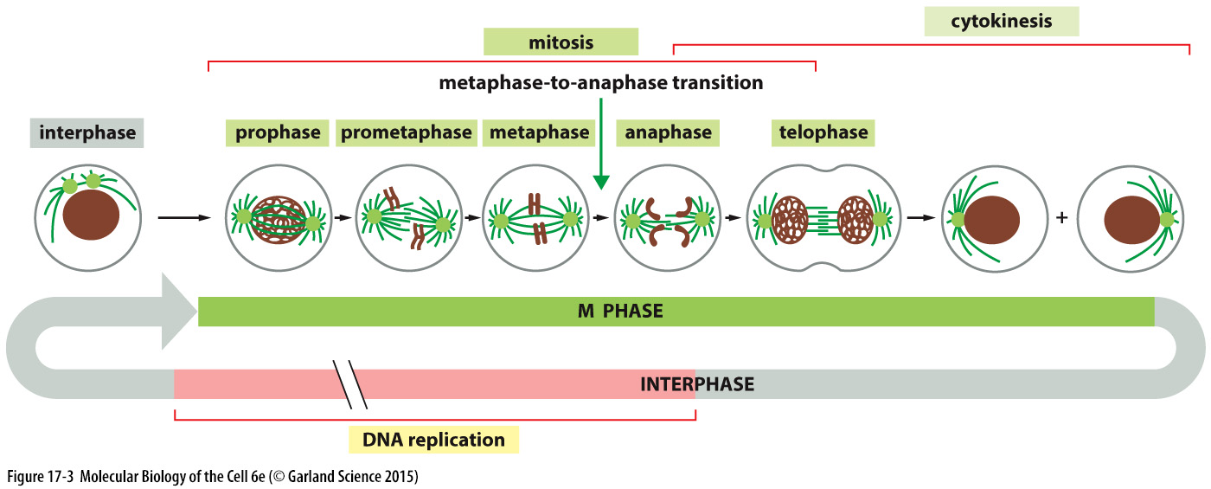
La fase M
M phase (M = Mitosis):
Mitosi: è composta da:
- profase,
- prometafase,
- metafase,
- anafase + Citochinesi
- telofase.
2 video

Slide 33
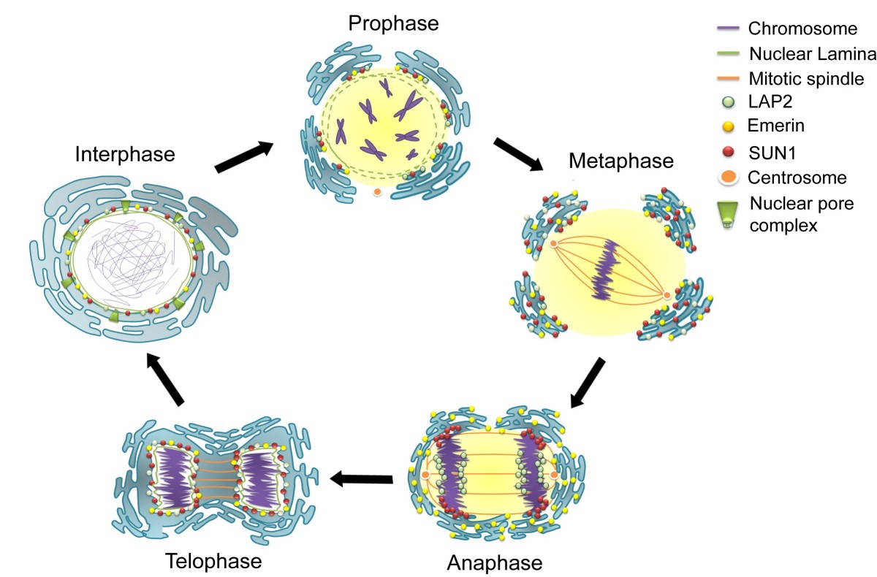

Slide 34
Fasi della MITOSI
Profase: cromatidi condensano; rottura membrana nucleare
Prometafase: i cromatidi si agganciano al fuso mitotico
Metafase: I cromosomi si muovono verso l’equatore della cellula e si allineano
Anafase: I due cromatidi fratelli si separano in 2 cromosomi indipendenti.
Telofase: Attorno ai nuclei si formano le nuove membrane nucleari. I cromosomi despiralizzano.
VIDEO 0

Slide 35
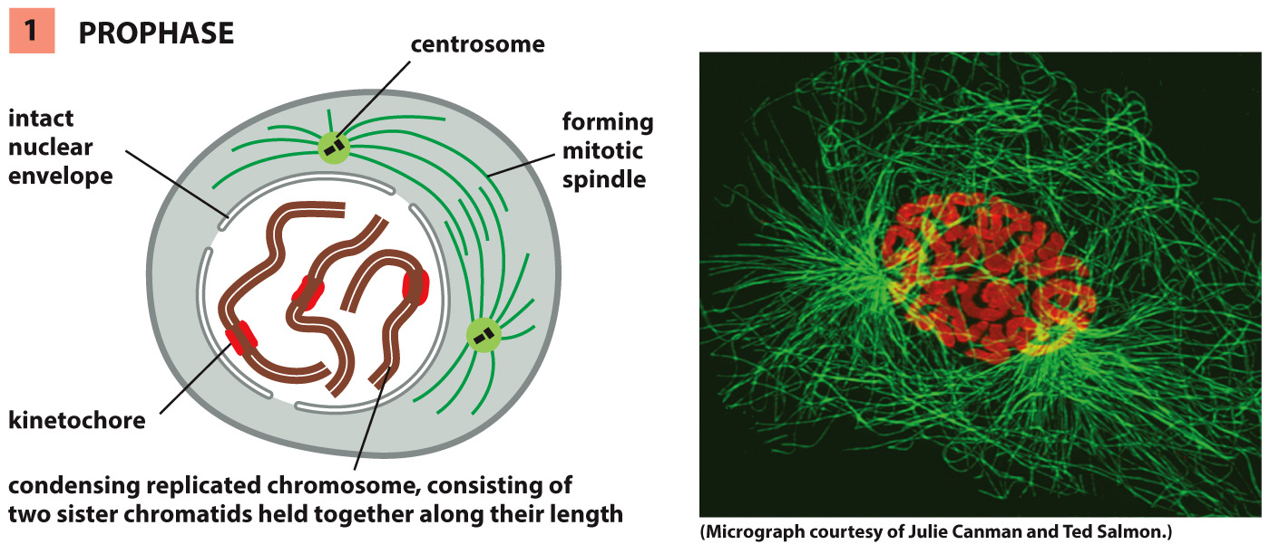
Profase
EVENTI PRINCIPALI:
Condensazione della cromatina presente nel nucleo della cellula, seguita dalla formazione dei cromosomi.
i centrioli, cominciano a migrare verso i poli della cellula, formando una struttura a raggiera, il fuso mitotico.

Slide 36
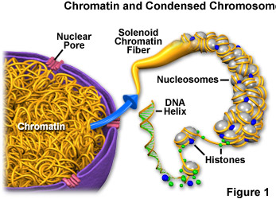
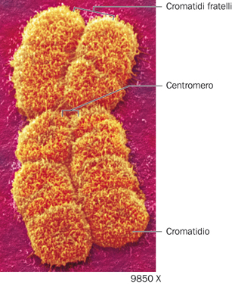
I cromosomi eucariotici sono visibili durante la divisione cellulare
Quando una cellula eucariotica non è in divisione, il DNA presente in un cromosoma si trova in una massa intricata di filamenti sottili, la cromatina.
Prima della divisione nucleare, la cromatina si spiralizza e si condensa; ogni singolo cromosoma diventa così ben visibile.

Slide 37
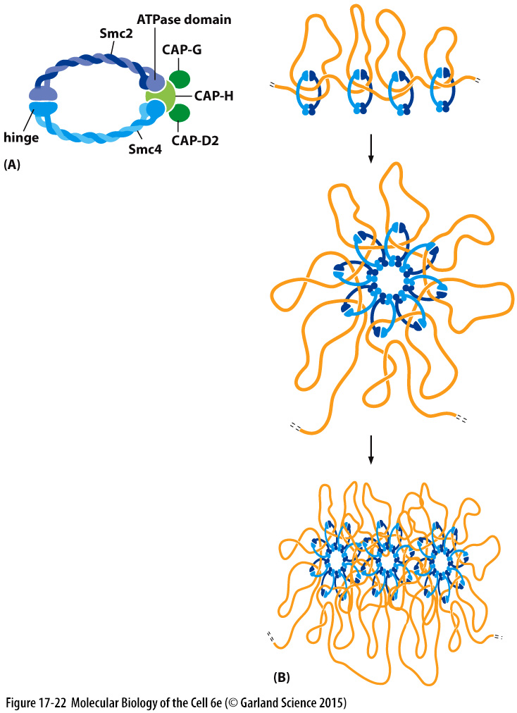
Profase: condensazione della cromatina
Le condensine promuovono la condensazione della cromatina a formare i cromosomi

Slide 38
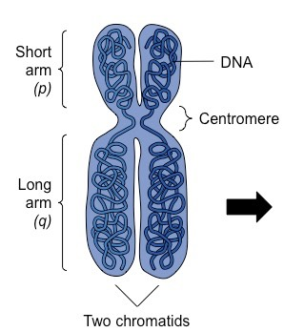
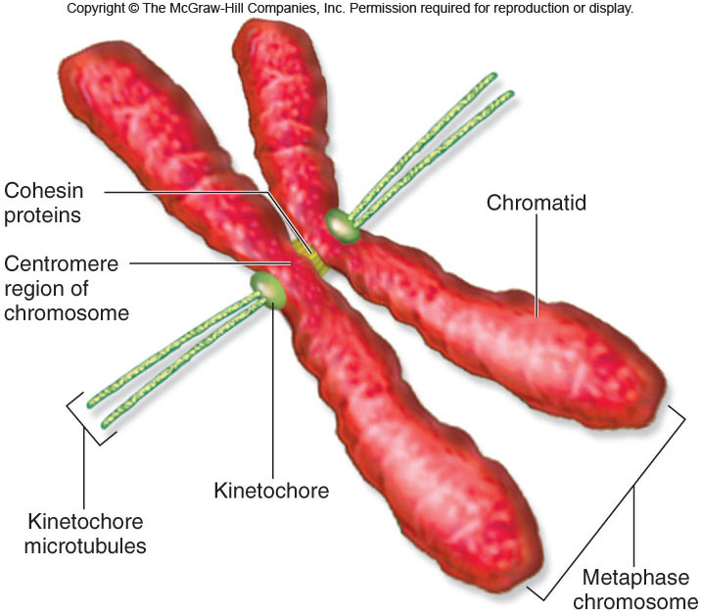
Profase: formazione dei cromosomi interfasici
I cromosomi replicati sono uniti fra di loro a livello di una regione chiamata centromero.
Nei centromeri sono presenti complessi proteici chiamati cinetocori

Slide 39
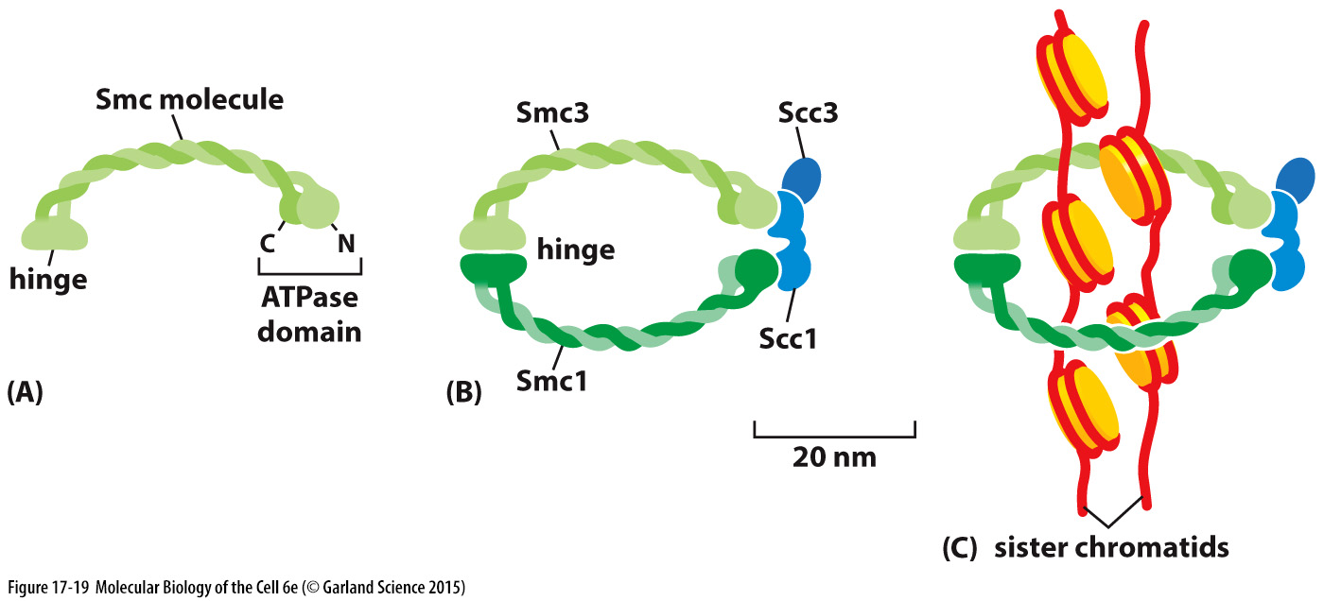
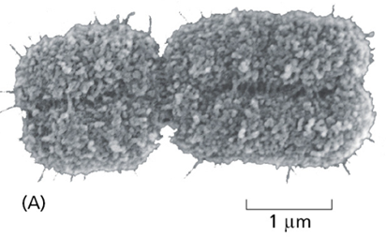
Profase: condensazione della cromatina
Le coesine
mantengono uniti i cromatidi fratelli

Slide 40
Profase: formazione dei cromosomi interfasici
DNA (blu violetto), cinetocori (verde) Coesina (rosso)
Cromatidi fratelli

Slide 41
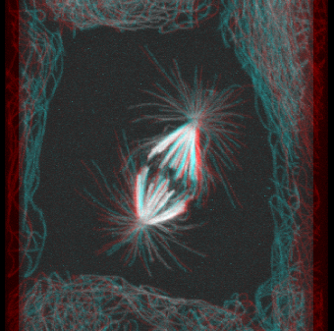
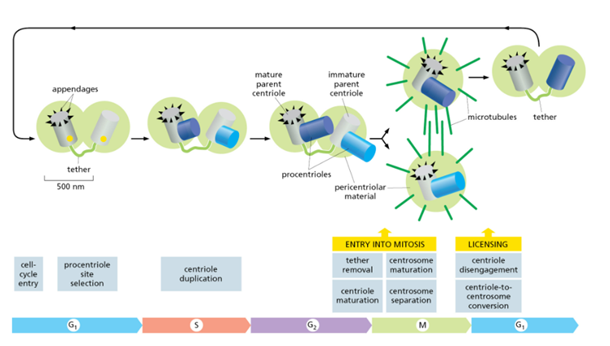
Profase: il fuso mitotico
Il fuso mitotico è una struttura bipolare costituita da microtubuli.
I microtubuli si originano a livello di una regione chiamata centrosoma che si trova a ciascun polo del fuso.
Ciascun centrosoma è costituito da una matrice, il materiale pericentriolare, e da una coppia di strutture proteiche chiamate centrioli.
l centrosoma si duplica all’inizio del ciclo cellulare
Attraverso il ciclo del centrosoma

Slide 42
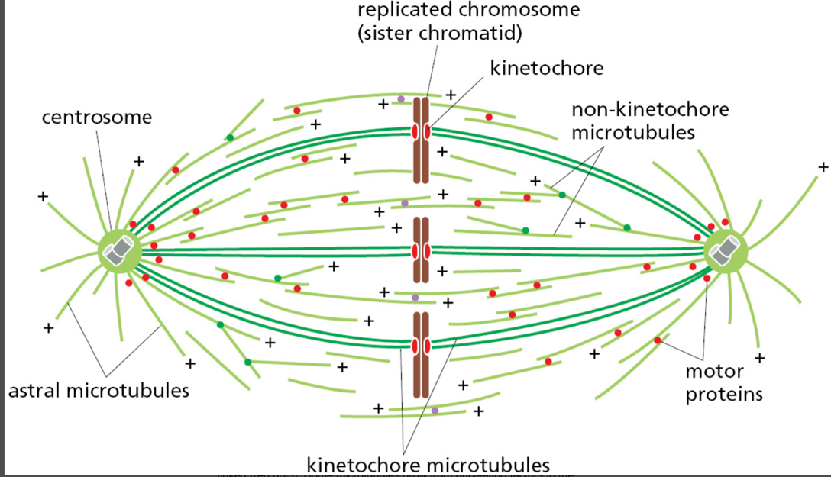
Profase: il fuso mitotico
E’ possibile individuare tre classi distinte di microtubuli

Slide 43
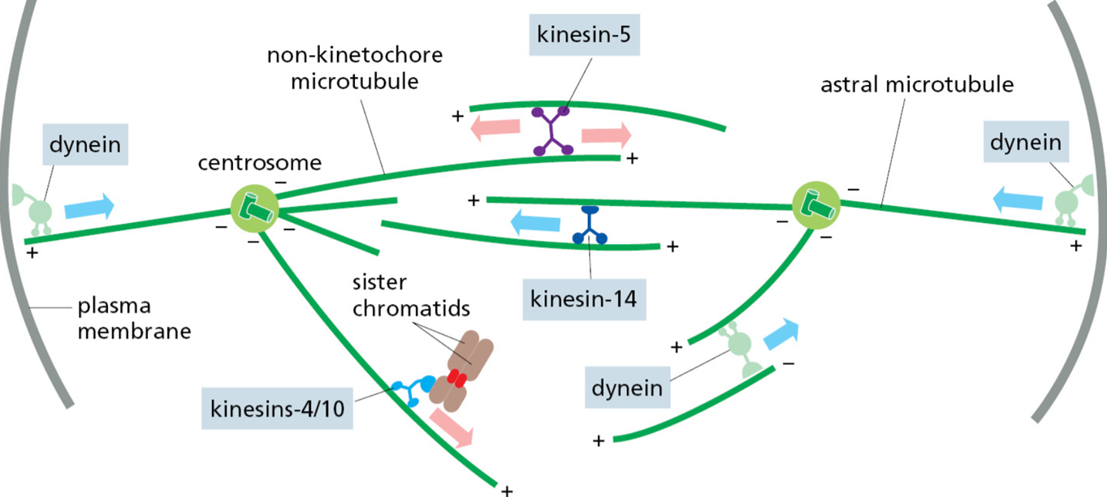
Profase: il fuso mitotico
Major motor proteins of the spindle.
Microtubule-dependent motor proteins contribute to spindle assembly and function.
The colored arrows indicate the direction of motor protein movement along a microtubule—blue toward the minus end and light red toward the plus end. Because non-kinetochore microtubules are extensively cross-linked to each other in the spindle and at the poles, it is thought that microtubule sliding like that shown here can alter spindle length.

Slide 44
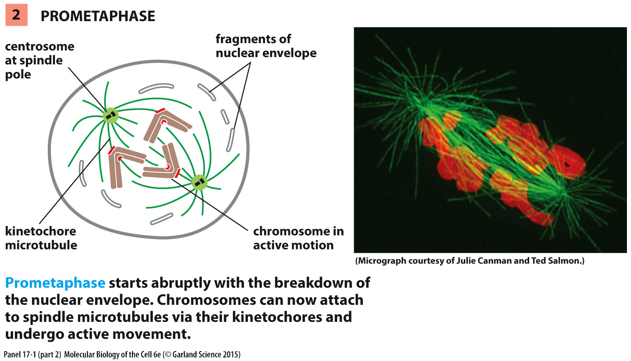
Profase: il meccanismo di attivazione del complesso ciclina M-Cdk
L’attivazione del complesso ciclina M – Cdk promuove l’ingresso in mitosi fosforilando proteine bersaglio.
Le proteine fosforilate a loro volta promuovono:
Condensazione della cromatina
Formazione del fuso mitotico e l’attacco dei cromosomi al fuso
Disgregazione della membrana nucleare
Disgregazione del Golgi e del Reticolo Endoplasmico
Esempio: meccanismo di attivazione del complesso ciclina M- Cdk

Slide 45
Prometafase
EVENTI PRINCIPALI:
La membrana nucleare si dissolve e due corpuscoli,
I cromosomi si attaccano ai microtubuli e cominciano a migrare verso i centro del fuso mitotico

Slide 46
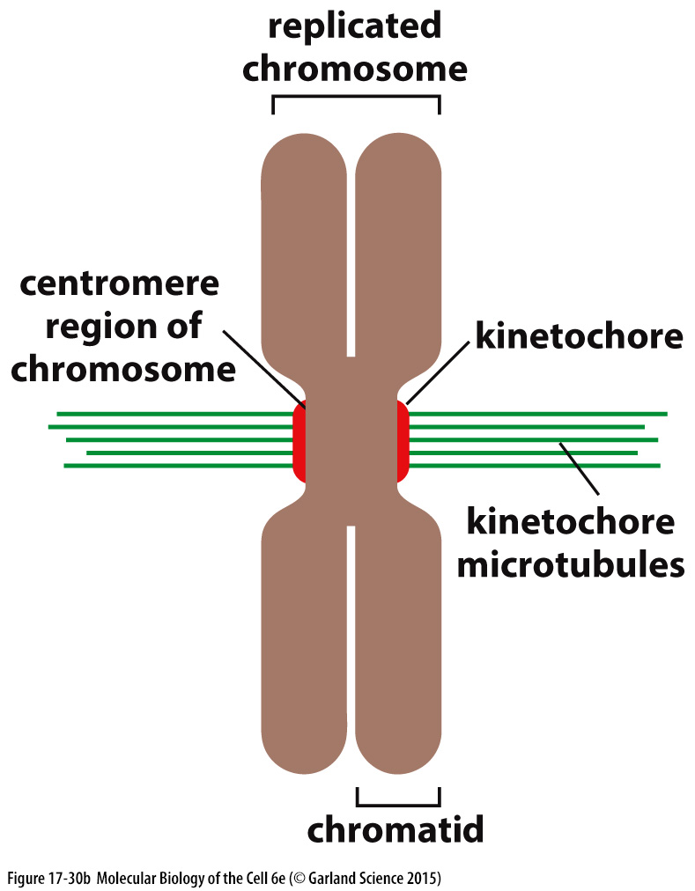
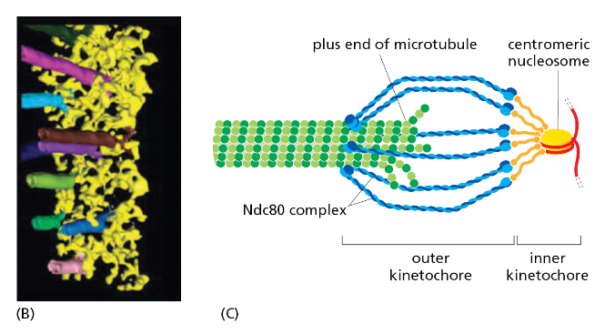
Prometafase
Le fibre del fuso mitotico si agganciano ai cromosomi a livello di una regione chiamata centromero, dove sono presenti delle strutture proteiche chiamate cinetocori

Slide 47
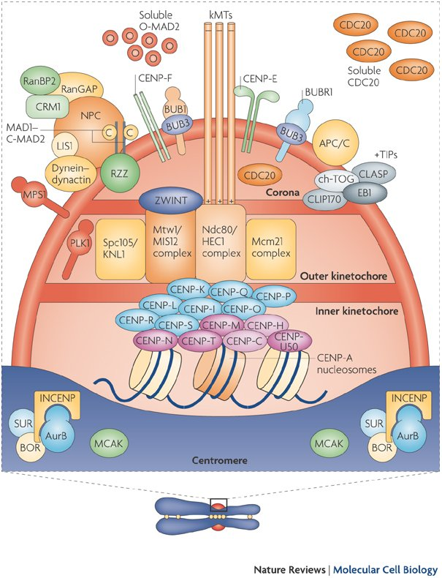
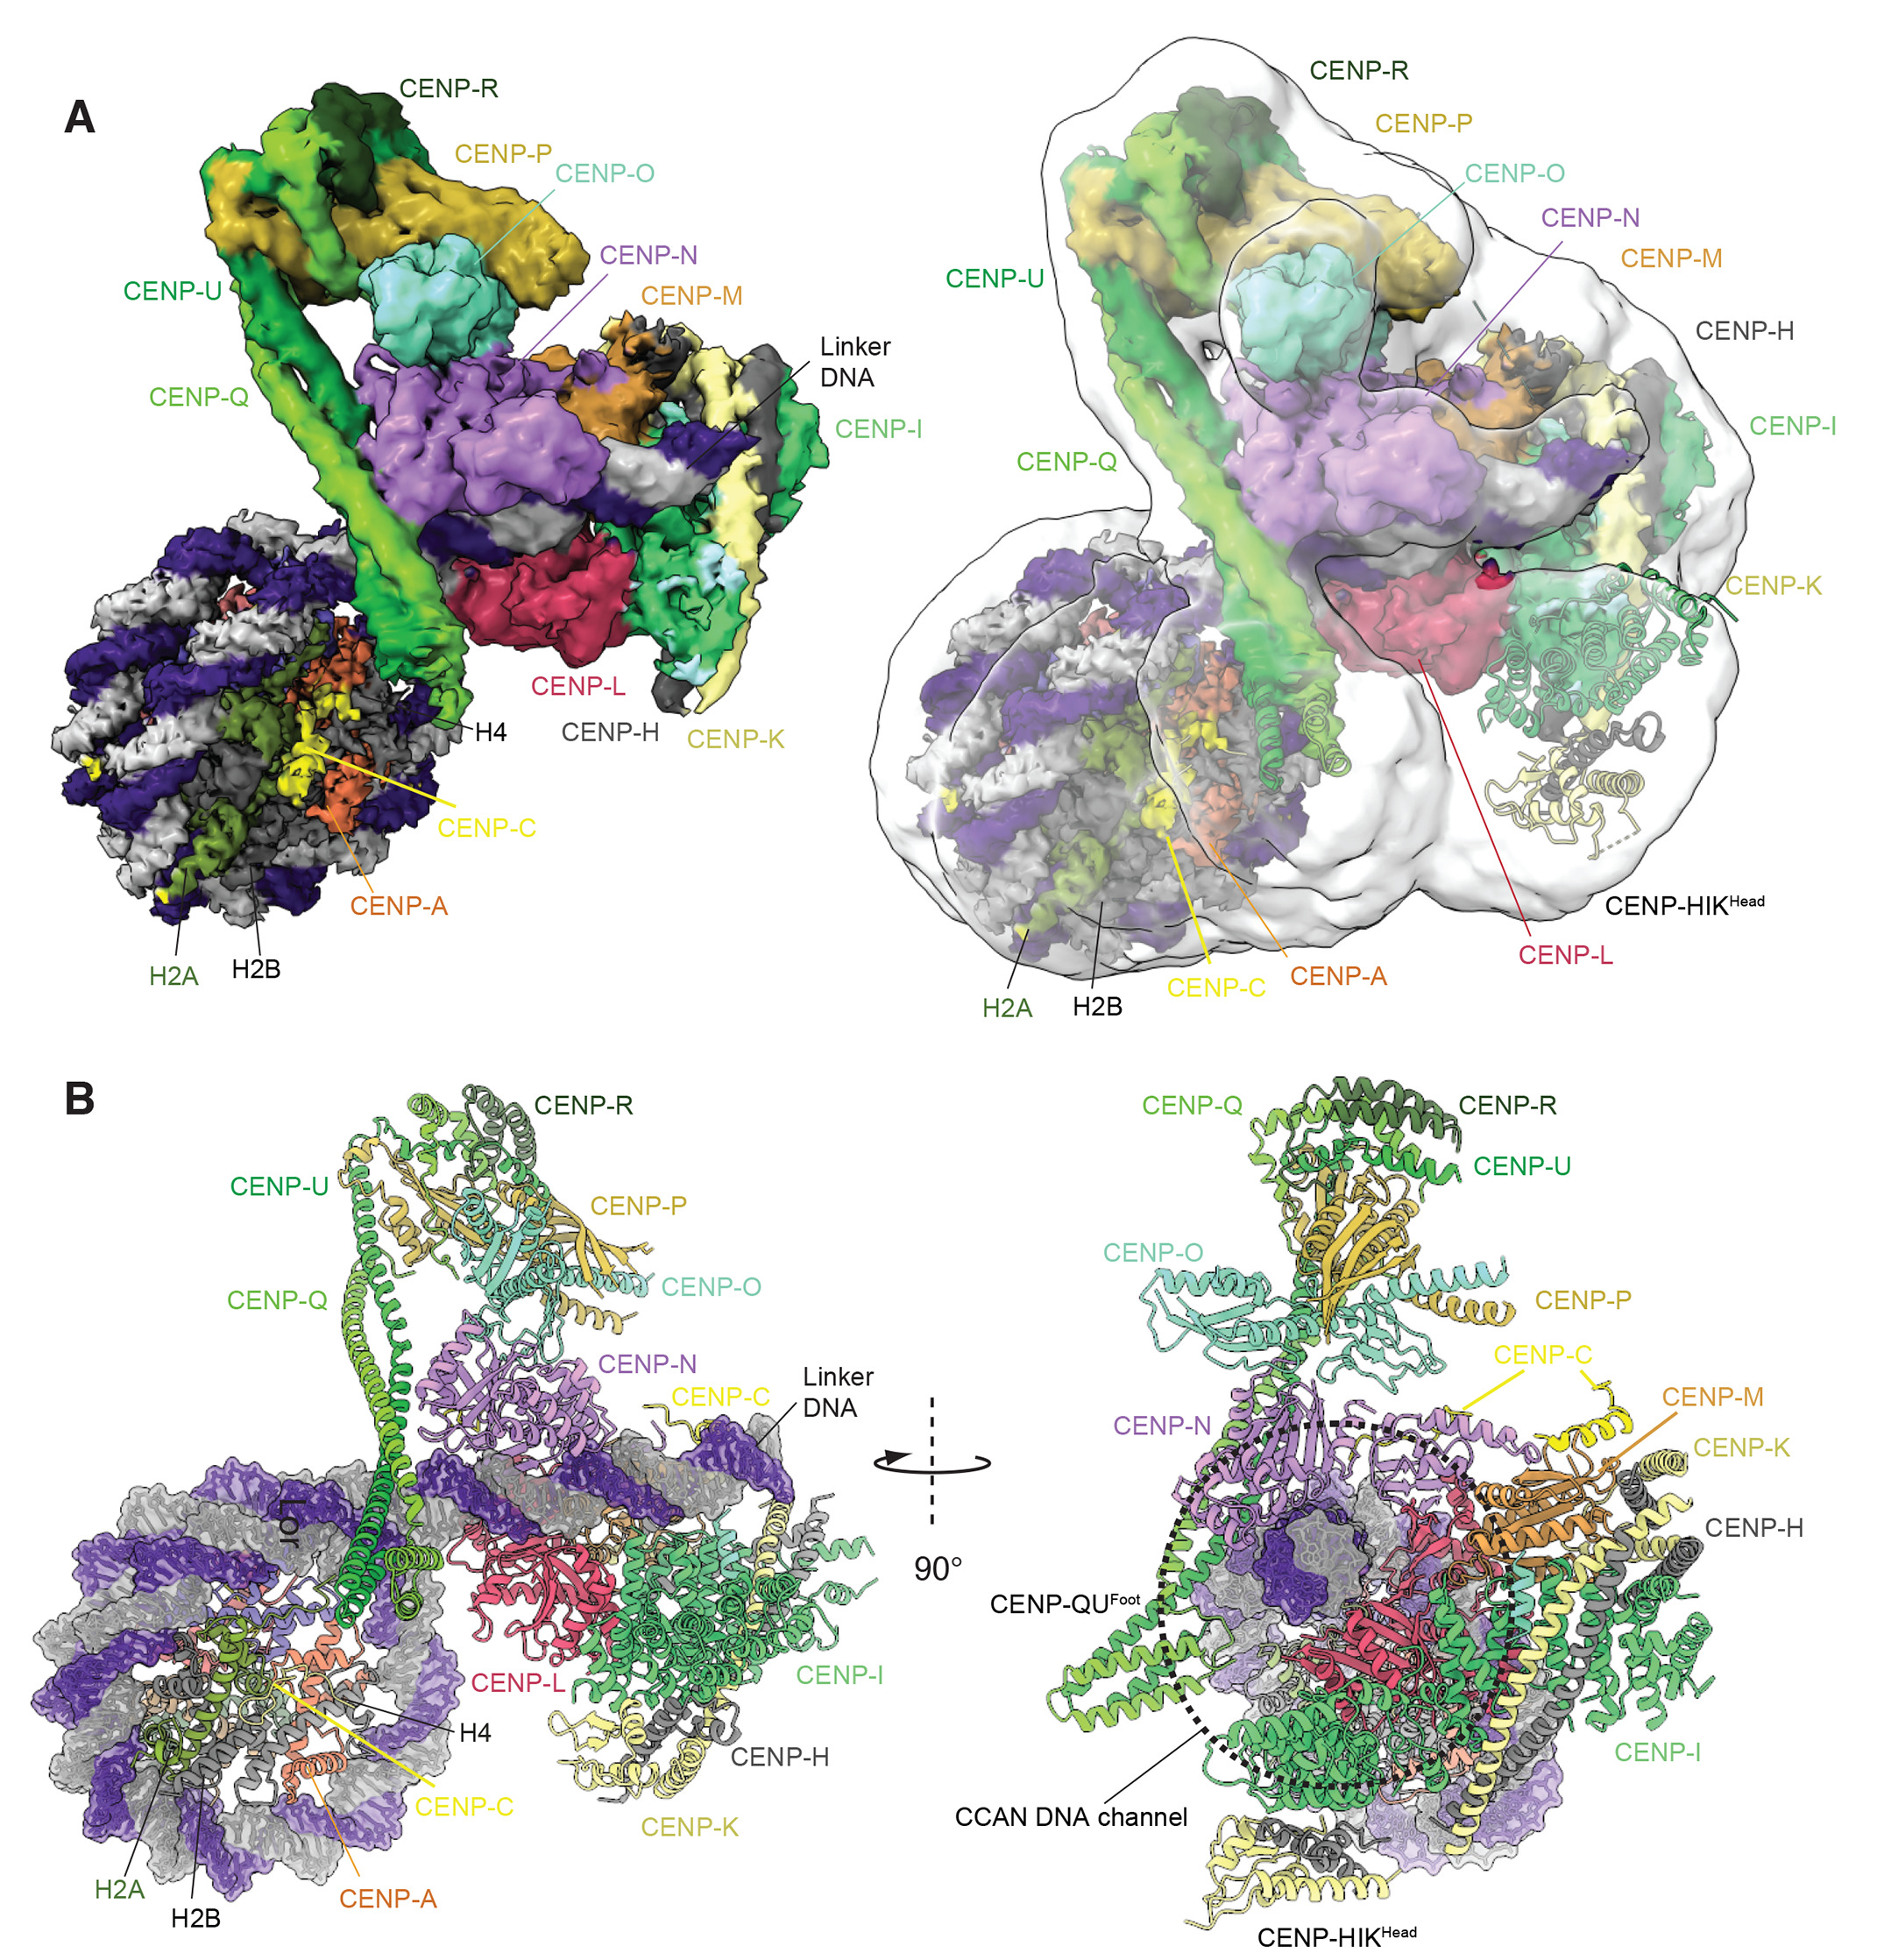
Prometafase
I cinetocori

Slide 48
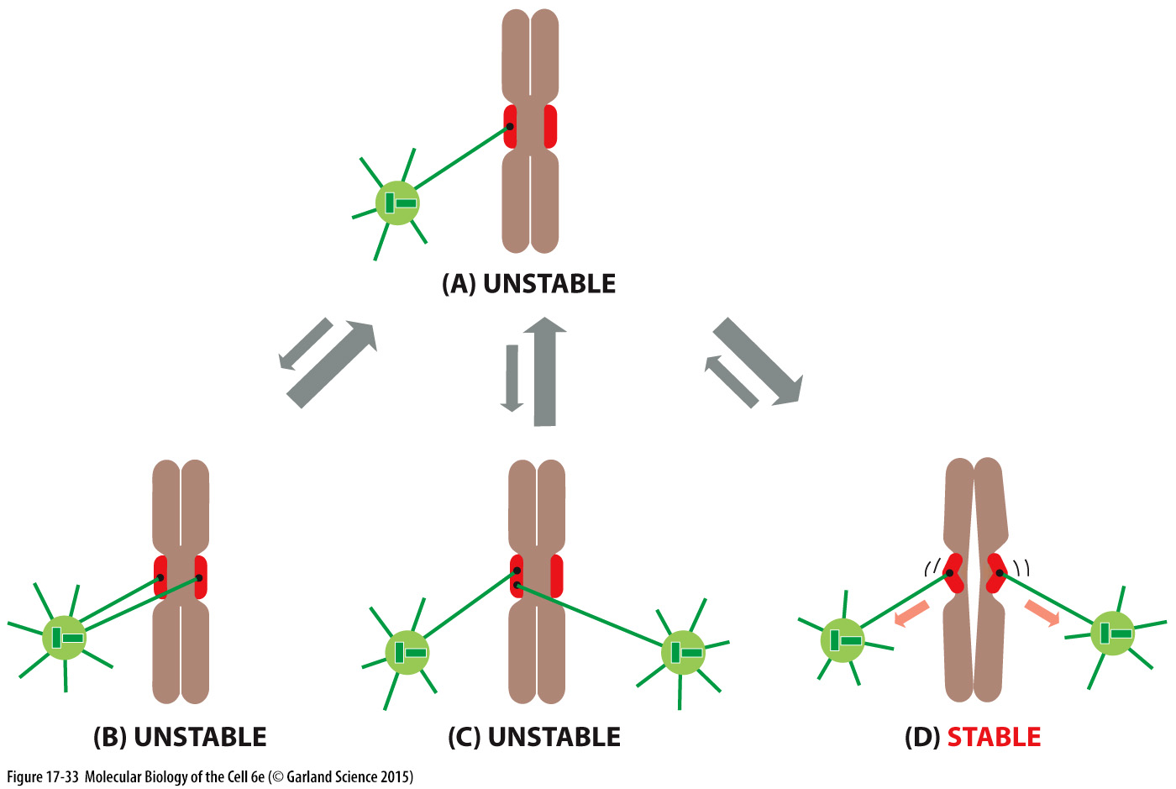
Prometafase
I microtubuli originati da un polo della cellula possono legare solo un cinetocore di una coppia di cromatidi fratelli
La bi-orientazione è ottenuta attraverso un meccanismo di prova-errore
VIDEO 1 fuso mititotico

Slide 49
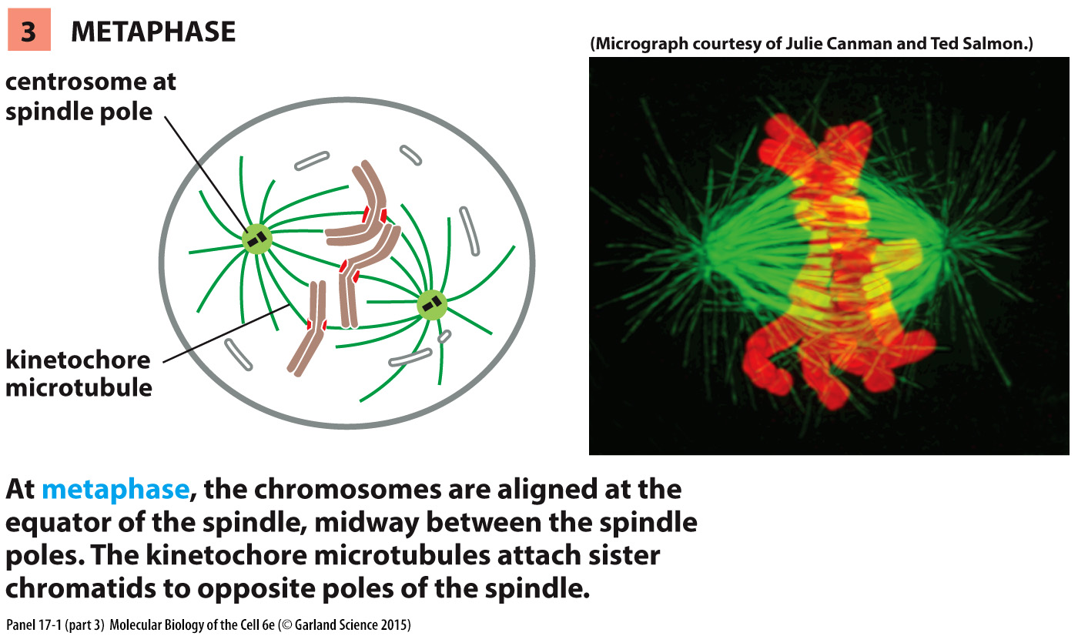
Metafase
EVENTI PRINCIPALI:
In metafase i cromosomi si sono allineati al centro della cellula e formano la piastra equatoriale.

Slide 50
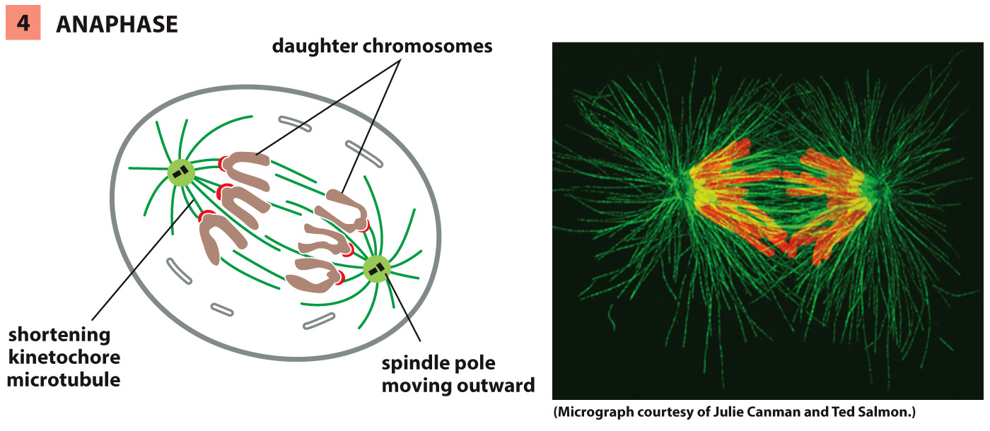
Anafase
EVENTI PRINCIPALI:
I cromatidi fratelli (copie di cromosomi) si separano.
Le copie vengono trainate dalle fibre del fuso e migrano alle estremità della cellula.

Slide 51
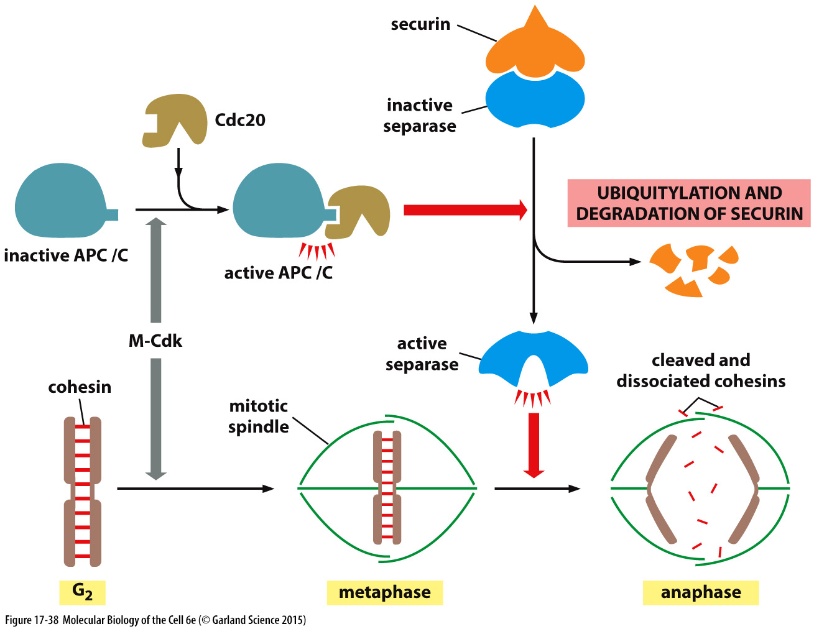
Anafase: regolazione
Il complesso che promuove l’anafase (APC/C Anaphase promoting complex, cyclosome) determina la separazione dei cromatidi fratelli, degradando le coesine, cioè le proteine che tengono uniti i cromatidi fratelli.
B
Come si separono i cromatidi fratelli?
D
A_ cromatidi fratelli sono tenuti insieme da complessi proteici chiamati coesine
B_il funzionamento delle coesine viene regolato dalla securina
C
A
C_la securina previene la degradazione delle coesine da parte della separasi
D_ la securina è una delle proteine besaglio di APC/C
che ne promuove la degradazione

Slide 52

Anafase: la segregazione dei cromosomi
La separazione fisica tra i due cromatidi fratelli è ottenuta attraverso l’azione di due distinti meccanismi che operano a livello dei microtubuli
ACCORCIAMENTO
DEI MICROTUBULI DEL CINETOCORE
ALLUNGAMENTO
DEI MICROTUBULI POLARI

Slide 53

Telofase
EVENTI PRINCIPALI:
I cromosomi si « despiralizzano » e tornano a formare la cromatina.
La membrana del nucleo ed il nucleolo si riformano.

Slide 54

La citochinesi
EVENTI PRINCIPALI:
La citochinesi è la divisione del citoplasma

Slide 55

La citochinesi
La citochinesi è la divisione del citoplasma
  La membrana cellulare si contrae all’equatore della cellula per dividere la cellula in due .
  Si forma una membrana cellulare
La separazione delle cellule animali avviene grazie alla formazione di un solco di scissione, cioè un’intaccatura della membrana plasmatica.

Slide 56


La citochinesi: l’anello contrattile
  L’anello contrattile è costituito da Actina e Miosina.
  I filamenti di actina e di miosina che costituiscono l’anello contrattile scorrono uno sull’altro per formare il solco di divisione
  La contrazione di queste due proteine genera la forza per formare il solco di scissione
VIDEO 3 4 5 7

Slide 57

La citochinesi: divisione asimmetrica
  L’orientazione del fuso mitotico determina il piano di divisione della cellula
  Alcune cellule sono in grado di orientare il fuso mitotico per dividersi in maniera asimmetrica
video 4 multipli

Slide 58
https://www.nikonsmallworld.com/galleries/2023-small-world-in-motion-competition/cell-division-in-an-early-mouse-embryo

Slide 59

MEIOSI

Slide 60
LA MITOSI
E’ UN PROCESSO CONSERVATIVO
LA MEIOSI GENERA
LE DIVERSITA’

Slide 61
MEIOSI
Gli organismi superiori si riproducono mediante l’unione di due cellule sessuali specializzate, i gameti (aploidi) che si uniscono a formare un’unica cellula chiamata zigote (diploide).
I gameti sono prodotti nelle gonadi (testicolo e ovaio) a partire dalle cellule germinali
Se i gameti (cellule uovo e spermatozoi) avessero lo stesso numero di cromosomi delle cellule del genitore che lo produce, allora lo zigote avrebbe un n° doppio di cromosomi e questo raddoppiamento si verificherebbe ad ogni generazione.
Il mantenimento di un numero costante di cromosomi è assicurato mediante un tipo particolare di divisione cellulare “riduzionale” chiamato meiosi.

Slide 62

MEIOSI
Processo di divisione cellulare che porta alla produzione di cellule aploidi.
Il materiale cromosomico si raddoppia una volta e la cellula si divide due volte.
Mitosi:
da cellule somatiche si ha la formazione di
2 cellule
con corredo genetico diploide (2n)
Meiosi:
un processo mediante il quale una cellula eucariotica con corredo cromosomico diploide (2n) dà origine a
4 cellule
con corredo cromosomico aploide(n)

Slide 63

Fasi della MEIOSI
duplicazione del materiale genetico
(avviene in interfase nella fase S)
due divisioni nucleari:
Prima divisione meiotica o meiosi I (fase Riduzionale)
Seconda divisione meiotica o meiosi II (fase Equazionale)

Slide 64
Eventi importanti nella Profase della MEIOSI I:
3 eventi chiave nella MEIOSI I
Appaiamento dei cromosomi omologhi duplicati (SINAPSI)
Scambio di materiali genetico tra cromosomi omologhi (CROSSING OVER)
Distribuzione degli omologhi nelle cellule figlie (ASSORTIMENTO INDIPENDENTE)

Slide 65

46 Cromosomi
46 Cromosomi

Slide 66


Eventi importanti nella Profase della MEIOSI I: SINAPSI
Durante la profase della meiosi I i cromosomi omologhi duplicati si appaiano fra di loro
I cromosomi omologhi si avvicinano e si allineano lateralmente: essi sono in sinapsi, che significa «uniti insieme».
( a differenza della mitosi dove gli omologhi non si appaiano)
Poiché ciascun omologo ha due cromosomi fratelli, nella sinapsi quattro cromatidi si trovano a stretto contatto; tale gruppo si chiama tetrade
Il complesso sinaptonemale è una struttura simile ad una scala a pioli di natura proteica a cui si associano le fibre dei cromosomi omologhi

Slide 67

Eventi importanti nella Profase della MEIOSI I: Crossing over
Durante questo appaiamento i cromosomi omologhi vanno incontro al processo di ricombinazione o crossing-over, cioè si scambiano dei tratti di DNA attraverso la formazione di chiasmi
Scambio tra cromosomi omologhi, materni e paterni, determinano nuove combinazioni di geni materni e paterni.
Al termine del crossing over, ciascun cromosoma avrà cromatidi che presentano nuove combinazioni di alleli

Slide 68


Eventi importanti nella Profase della MEIOSI I: Crossing over
Come avviene il crossing over?
Nelle regioni in cui si verifica il crossing over vengono spezzati dei cromatidi di un omologo e questi segmenti vengono scambiati con le porzioni corrispondenti dei cromatidi dell'altro omologo.
I cromatidi di ogni omologo non contengono più un materiale genetico identico: il cromosoma di origine materna ora contiene porzioni del cromosoma omologo di origine paterna, e viceversa. Come risultato, il figlio eredita una mescolanza casuale degli alleli dei due genitori per i diversi caratteri.

Slide 69


Crossing over
La divisione meiotica è una fonte importante di variazione genetica. Scompaginando l’assetto genetico dei cromosomi nei gameti, il crossing-over contribuisce all’emergere di nuovi assortimenti genici

Slide 70

Eventi nella PROFASE I
La profase I è molto lunga e viene suddivisa in diversi stadi
leptotene: comparsa dei cromosomi sotto forma di lunghi filamenti singoli e sottili (da lepto, che significa “sottile”);
zigotene (da zygotos, ossia “unito assieme”): appaiamento dei cromosomi omologhi (sinapsi);
pachitene: accorciamento e ispessimento dei cromosomi (da pachys, cioè spesso); le coppie di cromosomi vengono definite bivalenti;
diplotene: sdoppiamento dei cromosomi in cromatidi, con formazione delle tetradi; i cromatidi omologhi si scambiano porzioni di DNA (crossing-over) incrociandosi in punti detti chiasmi;
diacinesi: scomparsa del nucleolo e della membrana nucleare e formazione del fuso; la diacinesi corrisponde alla prometafase

Slide 71

Eventi importanti nella Profase della MEIOSI I: Assortimento indipendente
Durante l’anafase della I divisione meiotica avviene la separazione dei cromosomi omologhi, ciascuno formato da due cromatidi
Cromosomi diversi si separano in maniera indipendente
Si hanno così 2^N (N= n. cromosomi) = 2^23 più di 8 milioni di combinazioni cromosomiche possibili e di tipi di gameti che possono essere prodotti a partire da una singola cellula
Crossing over + assortimento indipendente → variabilità genetica
FECONDAZIONE CASUALE 8 milioni x 8 milioni > 1000 miliardi di combinazioni !

Slide 72


Fasi della MEIOSI I
La meiosi I è definita divisione riduzionale poiché i due cromosomi omologhi si dividono e ogni cellula figlia riceverà un solo cromosoma.
In questa fase la cellula madre diploide darà due figlie aploidi
Si differenzia dalla mitosi poichè in questa sono i due cromatidi che si separano

Slide 73

Differenze tra MEIOSI I e mitosi

Slide 74


MEIOSI II
E’ sostanzialmente uguale alla mitosi, ma con un corredo cromosomico dimezzato.
Inoltre la profase è molto più rapida perché la cromatina è già spiralizzata.
Alla fine della meiosi II si formano 4 cellule figlie,
tutte diverse tra loro e aploidi, cioè con un patrimonio genetico dimezzato rispetto alla cellula madre.
VIDEO MEIOSI

Slide 75
PUNTI IMPORTANTI da ricordare NELLA MEIOSI:
1. Produzione di cellule aploidi
2. CROSSING-OVER: nella profase I durante l’appaiamento tra i cromosomi omologhi (tetradi) può avvenire uno scambio reciproco di parti tra cromosomi omologhi
3. ASSORTIMENTO CASUALE dei cromosomi omologhi (I divisione) e dei cromatidi fratelli (II divisione) con formazione di nuove combinazioni. All’anafase I gli omologhi si disgiungono e migrano ai due poli della cellula in modo indipendente per ogni paio, allo stesso modo si comportano i cromatidi fratelli all’anafase II
1+2 → RIMESCOLAMENTO DEL PATRIMONIO GENETICO

Slide 76


